Slide 1

Oficina de Fortalecimento da Atenção Básica no contexto da Rede de Atenção à Sáude
Região Metropolitana
Grande Florianópolis

Slide 2
CONTEXTO
MODELO BIOMÉDICO
Biologicista
Curativista
Individualista
Mecanicista
Fragmentador
Especialização
Tecnificação do ato médico
Hospitalocêntrico

Slide 3
Algumas complicações do Modelo Biomédico
Crianças negras têm 2,5 vezes mais chances de morrer do que as brancas nos EUA (MATTESON et al., 1998)

Slide 4
Algumas complicações do Modelo Biomédico
HAYWARD et al. (1997), estudando a expectativa de vida de homens americanos, sugere que as condições comunitárias influenciam sobre a mortalidade. Homens rurais, apesar de terem um menor acesso a serviços de saúde, têm uma expectativa de vida maior que os homens urbanos.

Slide 5
Algumas complicações do Modelo Biomédico
TOTMAN (1982), descreve alguns trabalhos onde destaca que índices mais altos de pressão arterial puderam ser aferidos em pessoas que estavam perdendo seus empregos.
Num outro trabalho, assinala que um evento depressivo recente poderia ser notado em pacientes que necessitaram apendicectomia.

Slide 6
Algumas complicações do Modelo Biomédico
BARROS (2006)
A escolaridade, ajustada para sexo, idade, cor da pele e macrorregião, mostrou que as pessoas com 0-3 anos de estudo tiveram quase duas vezes mais doenças crônicas que aquelas com mais de oito anos de estudo.

Slide 7
Messias (2003)
Renda e escolaridade estão fortemente associados a resultados de saúde.
Os efeitos do nível de instrução se manifesta de diferentes formas: na percepção dos problemas de saúde, na capacidade de entendimento das informações sobre saúde, na adoção de estilos de vida saudáveis, na adesão a procedimentos terapêuticos.
A renda influencia no acesso aos bens e serviços essenciais, na adoção de estilos de vida saudáveis.

Slide 8
Algumas complicações do Modelo Biomédico
Pessoas com baixo apoio social apresentaram maior
prevalência de transtornos mentais comuns do que as com alto apoio social. O apoio social manteve-se associado aos transtornos mentais comuns mesmo após o ajuste por idade, escolaridade e participação no mercado de trabalho (SHERMAN, 2003).

Slide 9
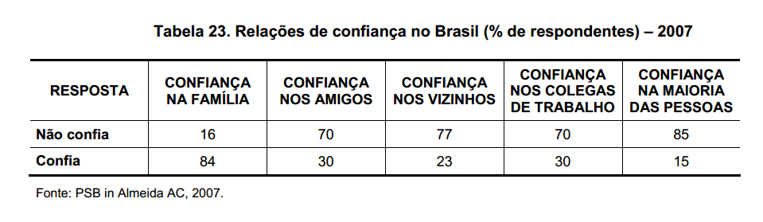

Slide 10
Algumas complicações do modelo biomédico....
“Estado Civil” & mortalidade
Mortalidade Geral
Casado 1.00
Solteiro 1.95
Viúvo 2.64
Divorciado 3.39

Slide 11
Câncer de Pulmão
Casado 1.00
Solteiro 1.45
Viúvo 2.24
Divorciado 3.07

Slide 12
Diabetes
Casado 1.00
Solteiro 2.69
Viúvo 2.46
Divorciado 4.32

Slide 13
Cirrose
Casado 1.00
Solteiro 3.29
Viúvo 4.61
Divorciado 8.84

Slide 14
Algumas complicações do Modelo Biomédico
“Em um impressionante estudo de 15 anos de duração sobre o envelhecimento, o indicador mais forte de longevidade encontrado foi a satisfação no trabalho. O segundo melhor indicador foi a “felicidade geral”...Outros fatores são indubitavelmente importantes – tipo alimentação, exercício, cuidados médicos, e heranças genéticas. Mas os resultados da pesquisa sugerem que estes últimos fatores podem responder somente por 25% dos fatores de risco das doenças cardíacas, que é a maior causa de morte individual...” (STFSHEW apud WAITZKIN, 1980, p. 13)

Slide 15
Algumas complicações do Modelo Biomédico
Incidência de baixo peso ao nascer segundo classe social e hábito de fumar da mãe. Ribeirão Preto 1978-1979
Classe social | ñ fumante | Fumante
Burguesia | 1,91% | 4,36%
Proletariado | 5,93% | 9,52%
Subproletariado | 6,27% | 12,77%

Slide 16
Algumas complicações do Modelo Biomédico
Hospitalização por pneumonia: influência de fatores socioeconomicos e gestacionais em uma coorte de crianças no sul do Brasil – VICTORA et al, 1997
Baixa classe social
Baixa escolaridade materna
Mães adolescentes – duas vezes
Três ou mais filhos – 2,8 vezes

Slide 17
Algumas complicações do Modelo Biomédico
Teenage pregnancy and social disadvantage: systematic review integrating controlled trials and qualitative studies – HARDEN et al, 2009
Falta de motivação na escola.
Baixo poder aquisitivo.
Infância infeliz.
Baixa expectativa do futuro.

Slide 18
Algumas complicações do Modelo Biomédico
Little e colaboradores, 2001
Avaliaram quase 800 pacientes com dor de garganta.
Aqueles que se sentiram acolhidos, ouvidos obtiveram melhora da sintomatologia dolorosa mais rapidamente.

Slide 19
Algumas complicações do Modelo Biomédico
Padrão de consumo alimentar
A cada 1% no aumento da renda, observa-se um aumento de 0,04% das frutas, legumes e verduras na composição da dieta; por outro lado, o decréscimo de 1% no preço destes produtos aumenta sua participação na dieta em 0,2% (CLARO, 2007)

Slide 20
Portanto.....
O modo de vida e os estilos de vida;
O emocional;
O acolhimento;
O acesso a bens e serviços;
A representação e o entendimento da doença;
Ou melhor dizendo….
As condições sociais…
Influenciam positivamente ou negativamente na saúde das pessoas e comunidades!!!

Slide 21


Constituição Federal 1988 - Art.:196
“A saúde é direito de todos e dever do Estado”;

Slide 22
SUS
Reorganização do Modelo de Atenção para abordagem integral do processo saúde-doença

Slide 23
INTEGRALIDADE
Fonte: CUTOLO, L. R. A. A Pediatria e a Educação Pediátrica nos Cursos de Graduação em Medicina. Florianópolis, 2005.
DETERMINANTE
SOCIAL
Condicionante
Ambiental
Desencadeador
Etiológico

Slide 24
INTEGRALIDADE
Determinante
Social
↓
Condicionante
Ambiental
↓
Desencadeador
Etiológico
Trabalho, renda, educação, acesso à informação, organização dos serviços de saúde, alimentação, saneamento básico, moradia, lazer, meio ambiente
Salubridade dos ambientes e diminuição da exposição biológica

Slide 25
INTEGRALIDADE
Determinante
Social
↓
Promoção da Saúde
Condicionante
Ambiental
↓
Prevenção
Desencadeador
Etiológico
↓
Recuperação e reabilitação

Slide 26
INTEGRALIDADE
Atender a necessidade do outro
Conceito ampliado de saúde
PROCESSO
DE GESTÃO
PROCESSO DE TRABALHO
PRÁTICA PROFISSIONAL
Clínica Ampliada
Ampliação da dimensão cuidadora
Rede de Atenção – APS como ordenadora e coordenadora
Ações integradas de saúde
Interdisciplinaridade e Intersetorialidade

Slide 27
Modelo Biomédico
Protocolos
• Tratar uma gastrite
• Tratar uma depressão
• Tratar uma lombalgia

Slide 28
Integralidade
• Resolver problemas de saúde implica em conhecimento sobre a doença e conhecimento do contexto em que ela se desenvolve.
* Ex. Criança Brusque.

Slide 29
Integralidade
•“O tratamento de uma doença é inteiramente impessoal, o tratamento de um paciente precisa ser completamente pessoal”.
* Ex. Acidente de ônibus.

Slide 30
Integralidade
Singularidade
• Tratar uma pessoa com gastrite
• Tratar uma pessoa com depressão
• Tratar uma pessoa com lombalgia

Slide 31
Qual modelo de atenção dá conta da integralidade?

Slide 32
Rede de Atenção
Atenção Primária como Ordenadora da Atenção
• Atenção Primária à Saúde
• Atenção Básica
• Estratégia Saúde da Família

Slide 33
QUAIS OS ATRIBUTOS DA APS?

Slide 34
ATRIBUTOS CARACTERÍSTICOS DA APS (STARFIELD, 2002)
INTEGRALIDADE
Orientação Comunitária
Abordagem na família
PORTA DE ENTRADA
LONGITUDINALIDADE
COORDENAÇÃO DO CUIDADO

Slide 35
INTEGRALIDADE
ORIENTAÇÃO COMUNITÁRIA
• Serviço de hematologia percebe o difícil controle dos pacientes com anemia falciforme
• Pacientes da raça negra, trabalhadores rurais
• Mobilização social, poder público, sociedade civil
• Criação de cursos profissionalizantes na área de computação.

Slide 36
INTEGRALIDADE
ORIENTAÇÃO COMUNITÁRIA
• Alimentação
• Baixo consumo de verduras, legumes e frutas
• Obesidade, hipertensão, diabetes.....
• Discussão com a população
• População carente, dificuldade de acesso ao alimento
• Horta comunitária

Slide 37
INTEGRALIDADE
ABORDAGEM NA FAMÍLIA
• Sabe-se que o impacto de um problema de saúde sobre uma pessoa não só afeta a ela, mas também ao seu entorno. Este por sua vez pode atuar como origem ou perpetuador da crise, ou então servir para ajudar na resolução do conflito.
*Ex. CAPS

Slide 38
INTEGRALIDADE
CLÍNICA AMPLIADA
• Mulher de 43 anos
• Tabagista
• Obesa
• Dispilidêmica
• Hipertensa
• Diabética.
• Trabalha em casa colando sacolas

Slide 39
PRIMEIRO CONTATO
• Universalidade (Acesso)
• Acessibilidade
• Acolhimento

Slide 40
PRIMEIRO CONTATO
UNIVERSALIDADE X ACESSIBILIDADE
Ressonância Magnética
Consulta Médica

Slide 41
PRIMEIRO CONTATO
Acessibilidade e Acolhimento → Porta preferencial de entrada

Slide 42
LONGITUDINALIDADE
• Conhecimento das pessoas
• Reconhecimento dos problemas
• Diagnóstico mais preciso
• Vínculo

Slide 43
LONGITUDINALIDADE
• Mulher de 32 anos
• Coleta de citopatológico
• 3 filhos
• Deseja trocar anticoncepcional injetável pelo oral, pelo fato de ter engordado
• Ultima gestação não planejada, usava anticoncepcional oral
• Proposta: DIU

Slide 44
LONGITUDINALIDADE
• Coleta de citopatológico
• 5 anos sem realizar o exame.
• Alega não ter vindo porque estava tudo bem.
• Presença de corrimento.
O que implica esse caso?

Slide 45
COORDENAÇÃO DA ATENÇÃO
• Organiza os outros atributos (processo de trabalho)
• Organiza o cuidado do paciente

Slide 46
COORDENAÇÃO DA ATENÇÃO
ORGANIZAÇÃO DO PROCESSO DE TRABALHO
• Que porta de entrada? Triagem para as especialidades?
• Que longitudinalidade? Monitoramento ou Acompanhamento?
• Que integralidade? Levantamento de problemas e soluções de problemas?

Slide 47
Coordenação do cuidado????
• Mulher 38 anos
• Sintomatologia: dor no corpo, espontânea, perene. Afastada do serviço por uma dor localizada, nos tendões das mãos, supostamente pelo trabalho. Diminuição do desejo sexual. Dificuldade para dormir e dificuldade para manter o sono.
• Ortopedista: DORT (analgésico e antinflamatório)
• Psquiatra: Depressão (Fluoxetina e Clonazepam)
• Reumatologista: Fibromialgia (fluoxetina e analgésico se necessário)

Slide 48
Coordenação do cuidado????
• Mulher 35 anos
• Diabética há 5 anos
• Não consegue controlar sua glicemia
• Recebeu informações básicas sobre alimentação
• Relata que tirou o açúçar da alimentação

Slide 49
Coordenação do cuidado????
• Mulher 23 anos
• Filho de 2 meses
• Amamentou de forma exclusiva até 1 mês
• Recebeu informações básicas sobre alimentação
• Relata que tirou parou de amamentar porque o leite era “fraco”

Slide 50
POR QUE APS?

Slide 51
Por quê APS?
Maior adequação às necessidades básicas de saúde da população;
Visão mais ampliada do processo saúde/doença, pois permite a vivência com a realidade sócio-cultural das pessoas;
Oportunidade de fazer vínculo com os usuários e entender sua importância no contexto da coordenação do cuidado das pessoas;

Slide 52
Por quê APS?
Espaço privilegiado para desenvolvimento de atividades de educação em saúde;
Desenvolvimento de ações integradas (promoção, proteção, recuperação e reabilitação);

Slide 53
APS é boa?
Países com desenvolvimento econômico aproximados podem ter indicador sanitário diferenciado, sustentado na premissa de ter ou não ter um Sistema Nacional de Saúde baseado na APS (STARFIELD, 1994).

Slide 54
Vantagens da APS – Starfield, 1994
Menor gasto per capita em saúde
Maior grau de satisfação do usuário
Menor quantidade de medicamentos consumidos

Slide 55
Shi (1994)
Quanto maior a proporção de médicos de APS por população e menor a proporção de especialistas, melhores são as chances de vida, independente do efeito de outros fatores de influência como renda per capita.

Slide 56
Estudo sobre medicação em crianças (otite média). Quando acompanhados pelo mesmo profissional, menos medicação (Steinwachs eYaffe, 1978).

Slide 57
Acima de 55 anos, acompanhados e não acompanhados, apresentam menos hospitalização de urgência e períodos de hospitalização mais curtos (Wasson et al, 1984).

Slide 58
EUA – grandes gastos em saúde, mas sem um sistema organizado pela APS - Starfield (2000):
Maior taxa de baixo peso ao nascer
Maior taxa de mortalidade infantil
Maior taxa de anos de vida potencial perdidos

Slide 59
Starfield (2002)
Acesso a serviços de saúde estruturados na APS melhora indicador sanitário
A privação de acesso pela retirada de serviços de APS oferecidos são seguidos de declínio da saúde

Slide 60
E tem mais… (outros estudos)
Menor taxa de mortalidade pós-natal
Melhor sobrevivência a meningite bacteriana
Menores taxas de hospitalização por complicações por diabetes
Menores índices de gravidez na adolescência
Maior cobertura vacinal
Maior expectativa de vida

Slide 61
Prevalência de Aleitamento Materno Exclusivo e Desnutrição Infantil, nas áreas cobertas pela SF Brasil, 1999 - 2003

Slide 62
Taxa de Mortalidade Infantil* nas áreas cobertas pela SF. Brasil, 1999 - 2003

Slide 63
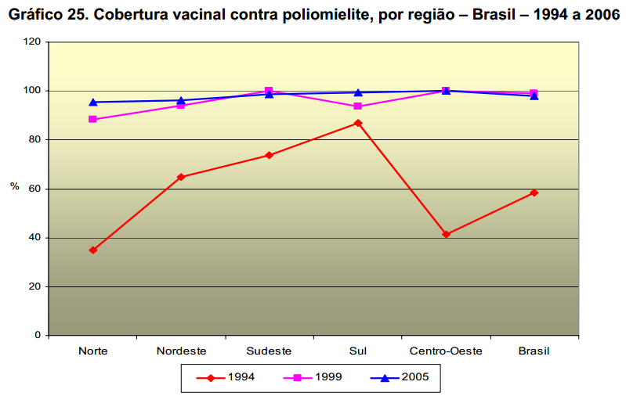

Slide 64
Por que PMAQ?

Slide 65
Integralidade
Existem doenças preveníveis ocorrendo em nosso território?
Por que pacientes tomam antidepressivos e benzodiazepínicos de forma contínua?
Existem diabéticos ou hipertensos com perdas ou complicações da doença?
A unidade possuiu “pacientes-problema”?

Slide 66
Orientação comunitária
Existe diagnóstico comunitário?
Que instrumentos de escuta da comunidade existem?
Quais os tipos de grupos que são realizados nas unidades de saúde?
Quando se faz uma ação voltada para gravidez na adolescência, como ela é realizada?
Quais projetos são realizados com outros setores fora da saúde?

Slide 67
Porta de entrada preferencial
Por que tantas pessoas preferem ir nas UPAs ao invés de procurar a unidade de saúde?
Nas situações de urgência, a pessoa consegue ser atendida em qualquer horário?
Os pacientes com problemas crônicos, tem seus retornos garantidos em tempo oportuno, ou devem tentar marcar uma consulta de retorno?
As pessoas que trabalham tem facilidade para conseguir um atendimento?
Os horários de atividades coletivas e de educação em saúde propiciam a participação do grupo interessado?

Slide 68
Longitudinalidade
Existe acompanhamento da criança no seu desenvolvimento? Existe acompanhamento do idoso no envelhecimento?
Por que a cobertura de papanicolau é tão baixa se o exame é acessível?
O que acontece quando uma criança não comparece a consulta de puericultura depois dos 2 anos de idade?
Por que a cobertura vacinal no Brasil é tão boa?
Por que a maioria das gestações não são planejadas?

Slide 69
Coordenação do cuidado
Por que a cobertura de aleitamento materno exclusivo é tão baixa?
Por que existem tantos diabéticos com complicações?
Todos os pacientes conhecem seus problemas? Sabem o que e como fazer pra cuidar desse problema?
A equipe sabe quando o paciente vai ser atendido em outro serviço?
A equipe sabe o que foi feito em outro serviço?
A equipe realiza um projeto terapêutico? Que projeto?

Slide 70
Padrões da AMAQ
Por que mapa?
Por que 7 consultas de pré-natal?
Por que fazer grupos?
Por que ofertar ações de planejamento familiar?
Por que fazer realizar ações de incentivo ao aleitamento materno?

Slide 71
Não existe relação entre o padrão de qualidade com o valor das ações, ou seja, não existe relação com os atributos.

Slide 72
Atenção Básica
Garantia da...
Porta de entrada preferencial
Integralidade
Longitudinalidade
Coordenação do cuidado
Imagem-objetivo
Saúde (ampliada) como direito

Slide 73
Oficinas de trabalho – 1º momento
Identificação de 3 padrões de qualidade relacionado a cada atributo
Total de 18 padrões de qualidade

Slide 74
Oficinas de trabalho – 1º momento
Padrão de qualidade: A gestão municipal de saúde disponibiliza canais de comunicação que permitam aos usuários expressarem suas necessidades e expectativas.
Descrição do padrão de qualidade: A gestão municipal disponibiliza canais de comunicação (central de sugestões, ouvidoria, redes sociais, sites, blog, correio eletrônico, livro de registros, etc.) aos usuários da AB para expressão de suas necessidades, reclamações, solicitações e sugestões. Esses canais possibilitam o acolhimento ao cidadão, o registro de sua manifestação e demanda, além de subsidiarem a análise de tais demandas para o redirecionamento de ações.

Slide 75
Oficinas de trabalho – 2º momento
Definição pela organização do atributo para o grupo.
A partir dos padrões de qualidade elencados no 1º momento, descrição da situação com atribuição de nota

Slide 76
Oficinas de trabalho – 2º momento
Contexto: o município não possuiu dispositivos formais além do conselho municipal de saúde para a escuta do usuário. Porém em todas as unidades de saúde exitem conselhos locais de saúde, que expressam as necessidades dos usuários das diversas localidades do município. Ainda existe uma certa dificuldade de articulação entre os conselhos locais com o conselho municipal de saúde.
Nota: 4

Slide 77
Oficinas de trabalho – 3º momento
Discussão de estratégias para cumprimento do padrão de qualidade

Slide 78
Oficinas de trabalho – 3º momento
Criação de uma ouvidoria cidadã com representantes da comunidade e do serviço;
Criação de um blog para socialização das atas do conselho municipal de saúde;
Implantação de caixa de sugestões nas unidades de saúde; divulgação de informes em rádios comunitárias do município;
Mudança do regimento interno do conselho municipal de saúde, para consideração de representação dos conselhos locais.

